Slide 1


Prezentacja opracowana w ramach projektu
„Od dziecięcej ciekawości do dojrzałości poznawczej”
Projekt współfinansowany ze środków Unii Europejskiej w ramach Europejskiego Funduszu Społecznego
„Człowiek – najlepsza inwestycja”

Slide 2
Bębny i bębenki

Slide 3
Bębny afrykańskie to pięknie zdobione instrumenty. Sami popatrzcie :

Slide 4
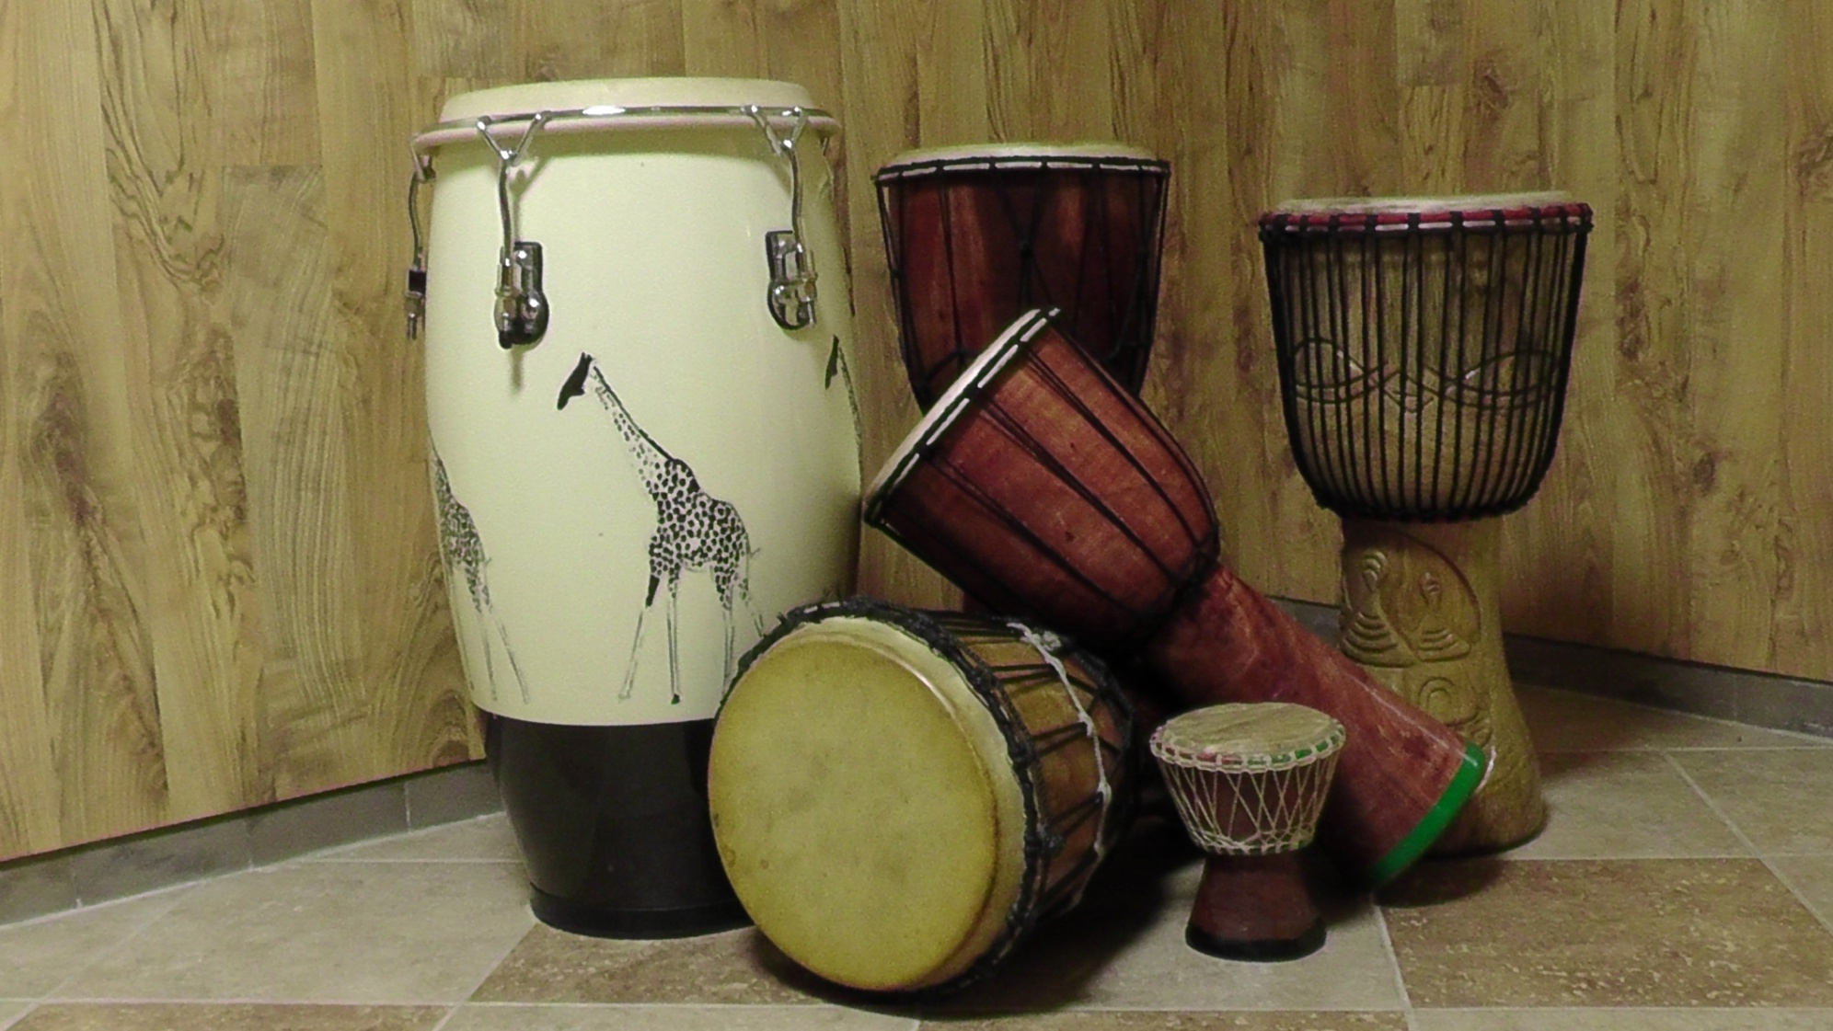
Ten duży z żyrafami nazywa się djembe (czytaj: dżembe), a pozostałe to conga (czytaj: konga).

Slide 5
A teraz sami zróbmy sobie bębenek. Będziemy potrzebować:

Slide 6
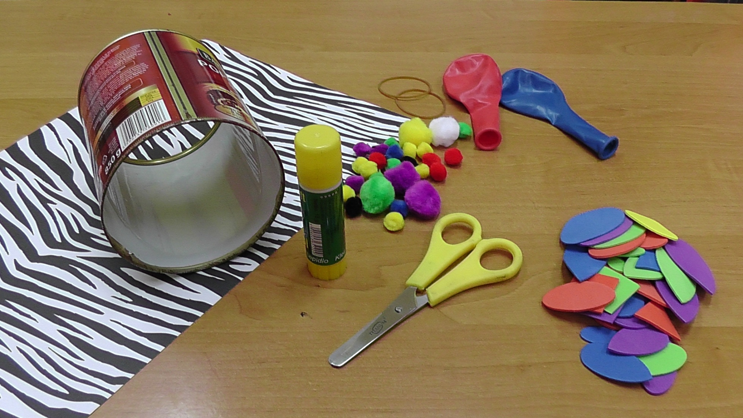
Puszkę z odciętymi wieczkami, klej, ozdobny karton, dwa balony, dwie gumki recepturki, nożyczki i dowolne ozdoby.

Slide 7
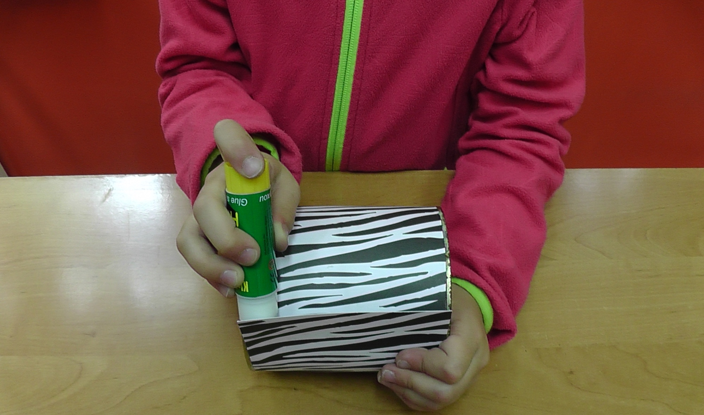
Puszkę oklejamy ozdobnym kartonem.

Slide 8
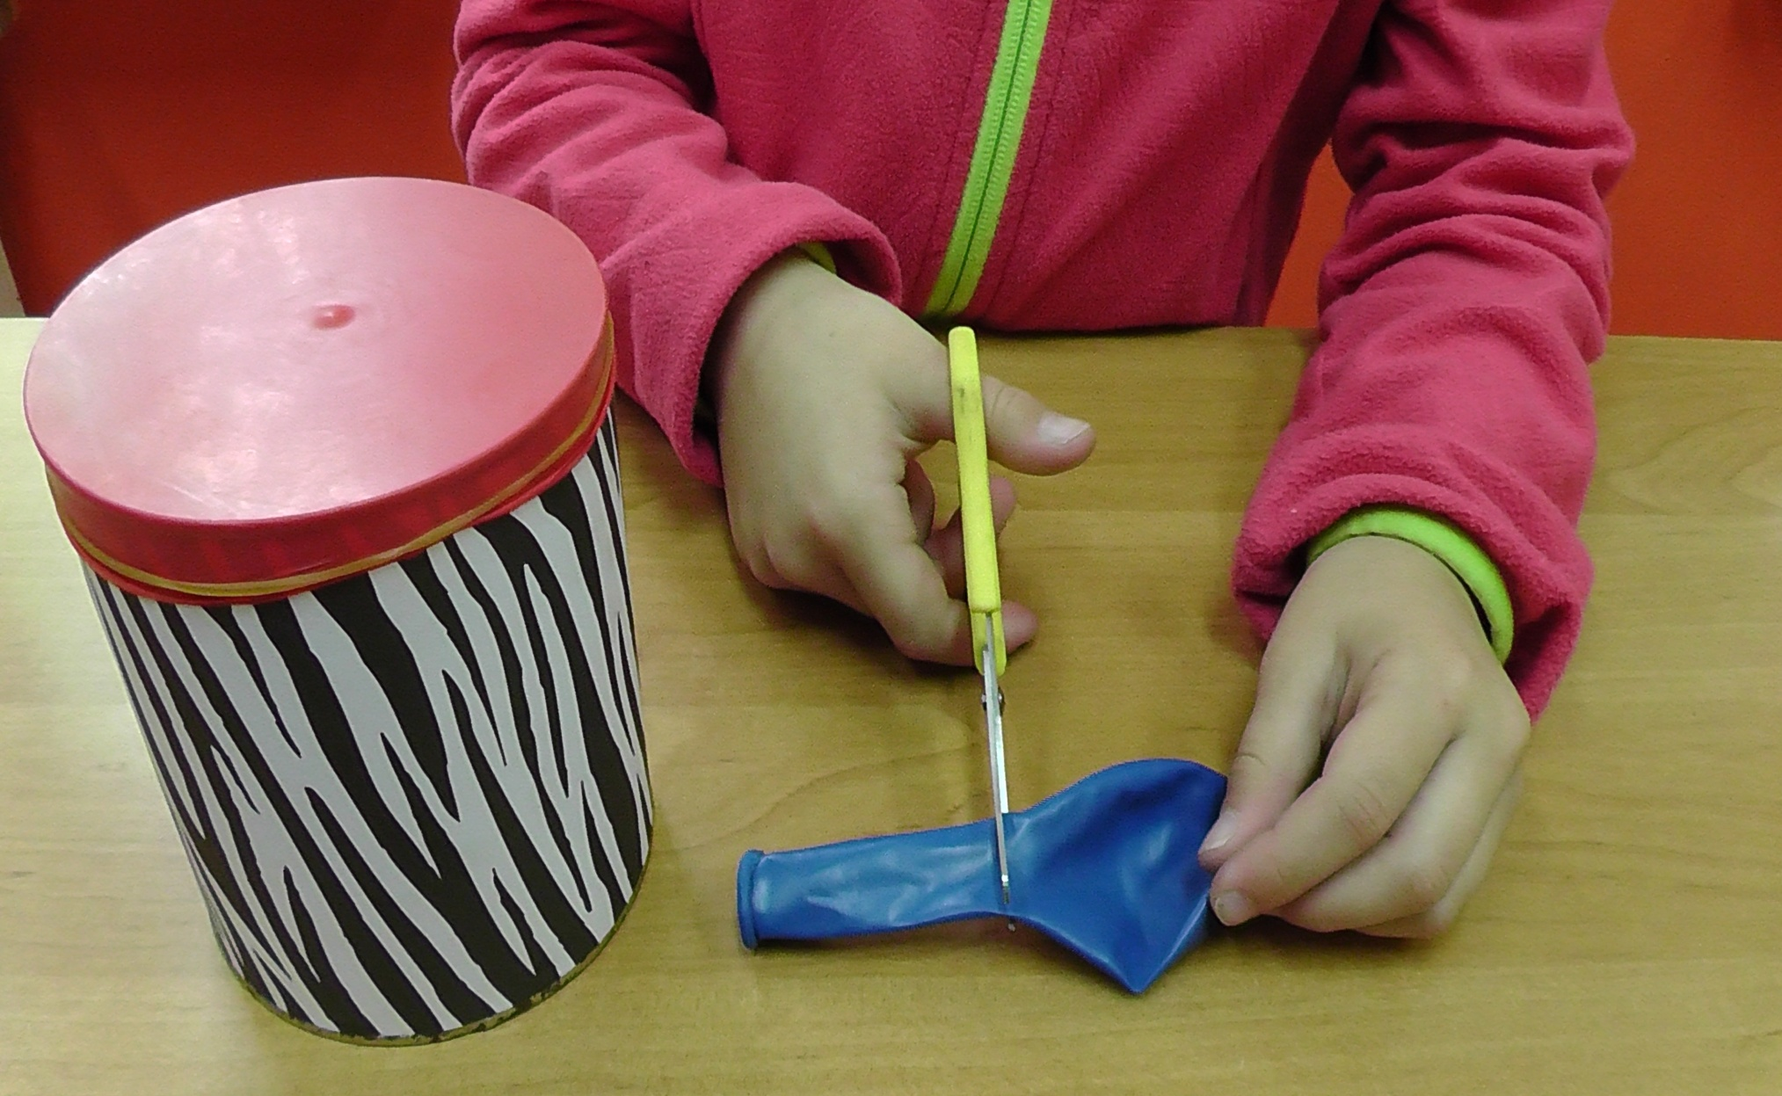
Odcinamy wąskie końce balonów.

Slide 9
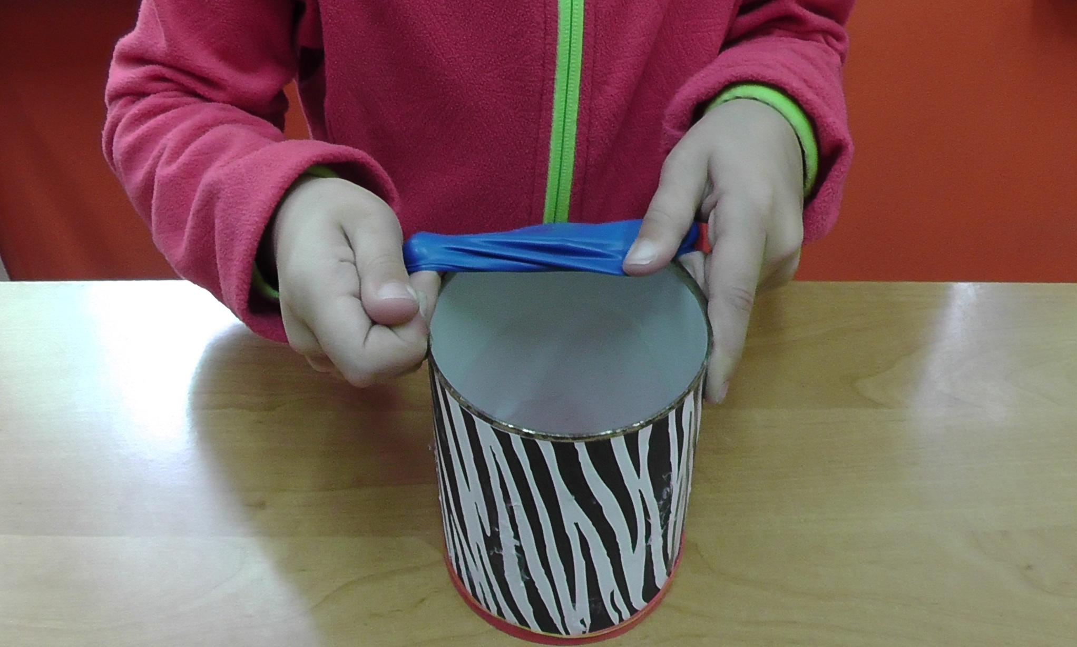
Górne części balonów naciągamy na oba końce puszki.

Slide 10
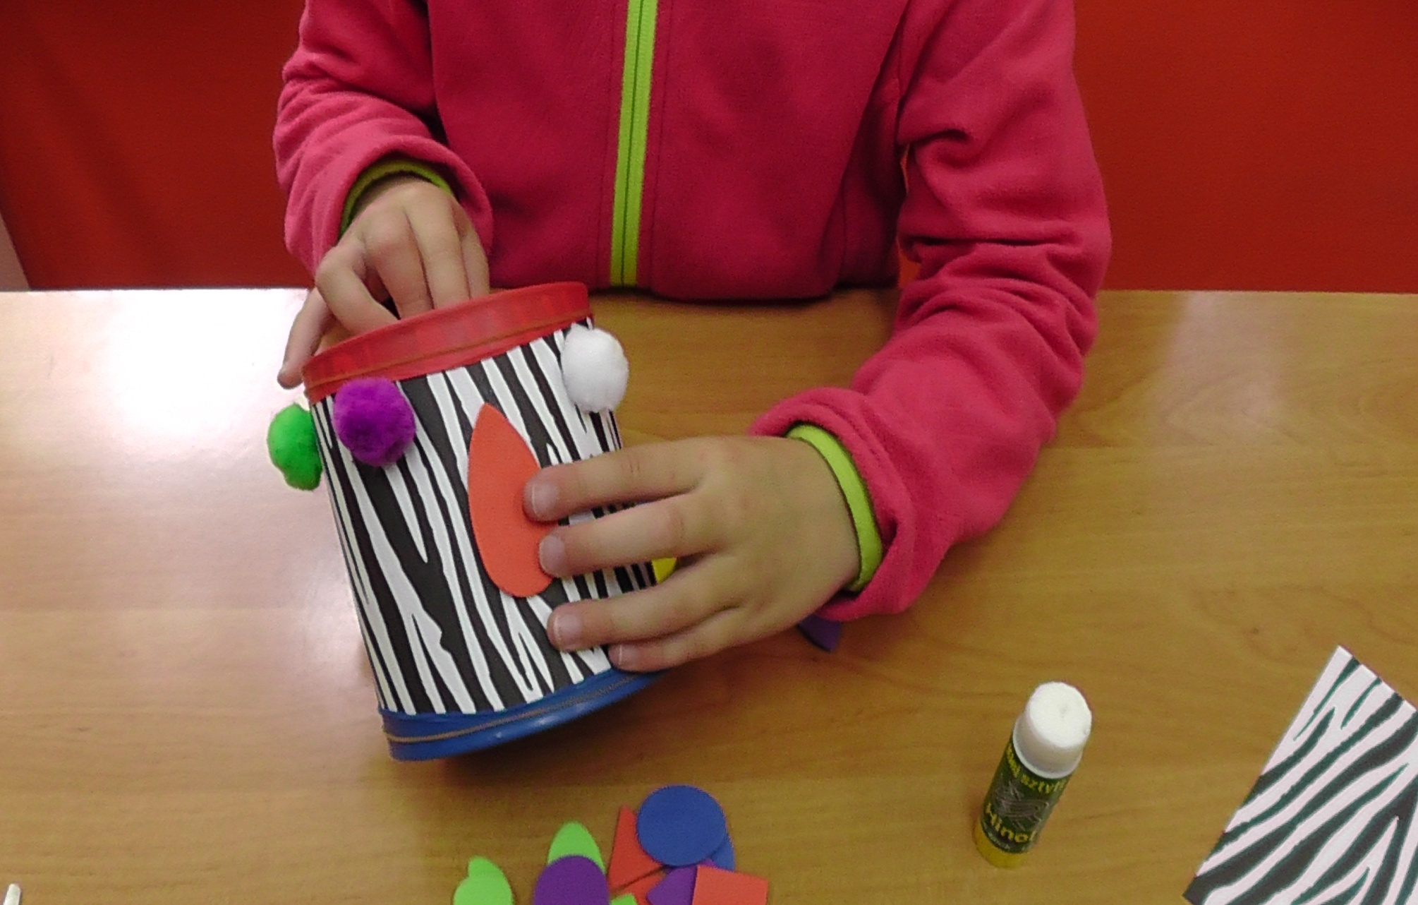
Puszkę ozdabiamy.

Slide 11
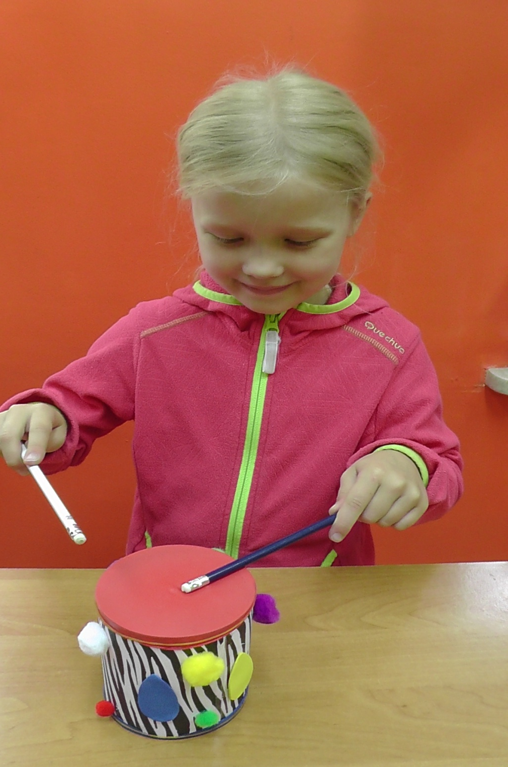
A teraz zagraj!

